Slide 1
Informe de actividades del mes de Junio

Slide 2
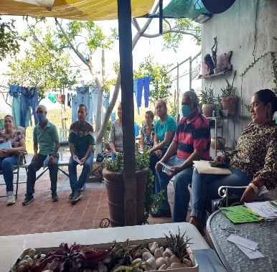
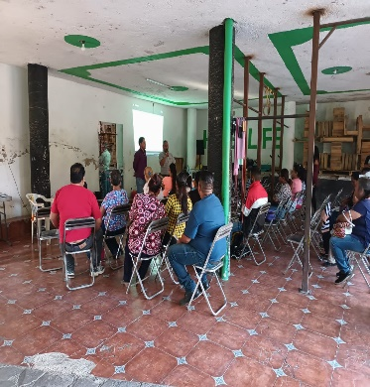
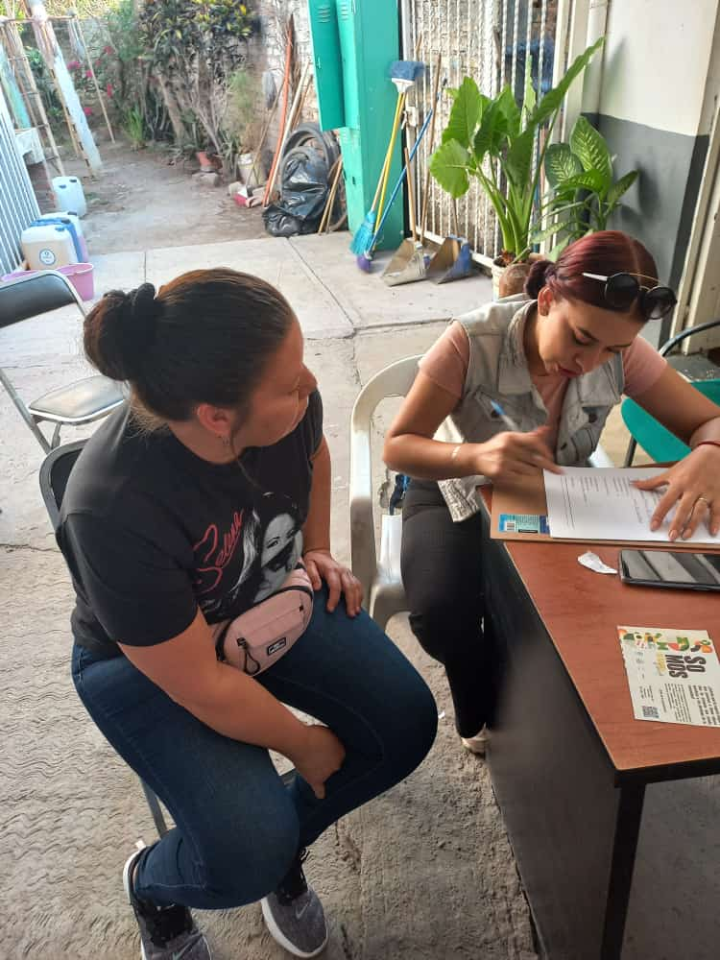
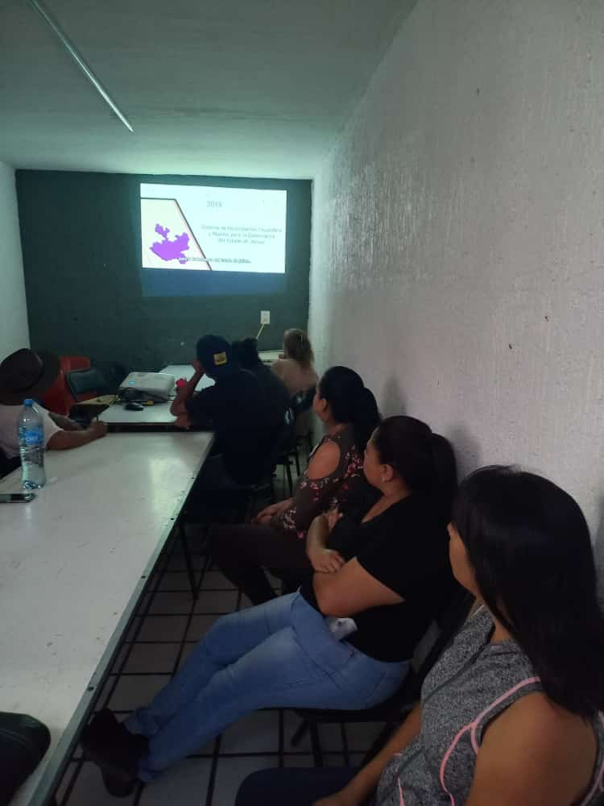
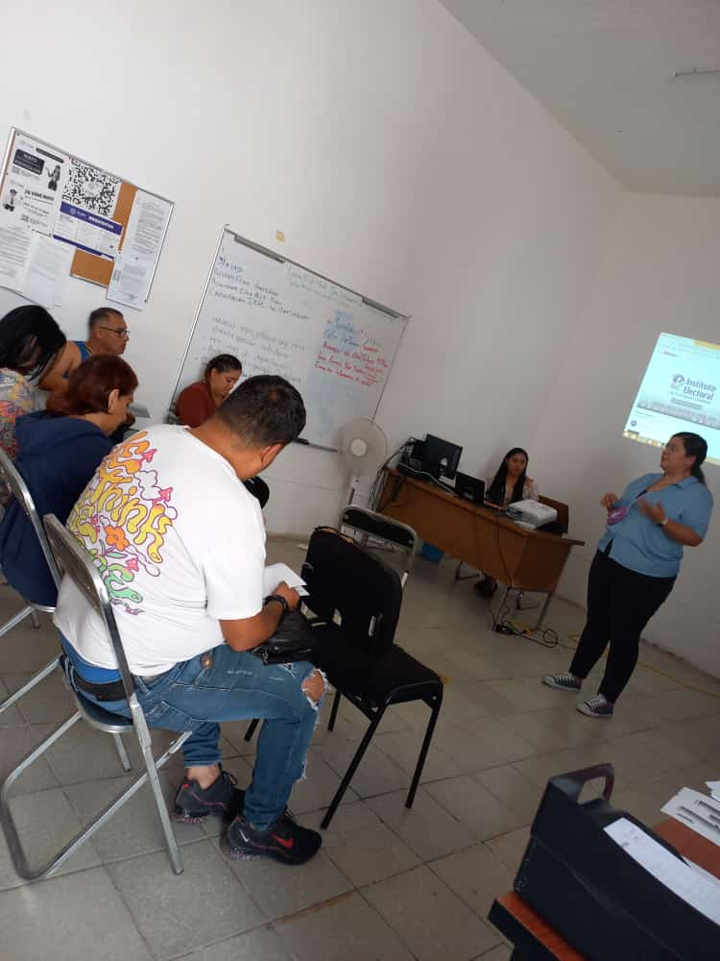
En el mes de junio se llevaron acabo Asambleas con los Consejos Sociales de Participación Ciudadana para dar a conocer, el mecanismo del Plebiscito, los diferentes apoyos con los que cuenta el Gobierno Municipal por medio de la Dirección de Programas Sociales en las siguientes zonas:
Zona: | Lugar:
24 | Parques del triunfo
25 | Infonavit la mesa
40 | Pintitas
41 | Pintitas
44 | San José del Castillo
45 | Infonavit del Castillo
46 | San José del Castillo
48 | Ex Hacienda del Castillo

Slide 3
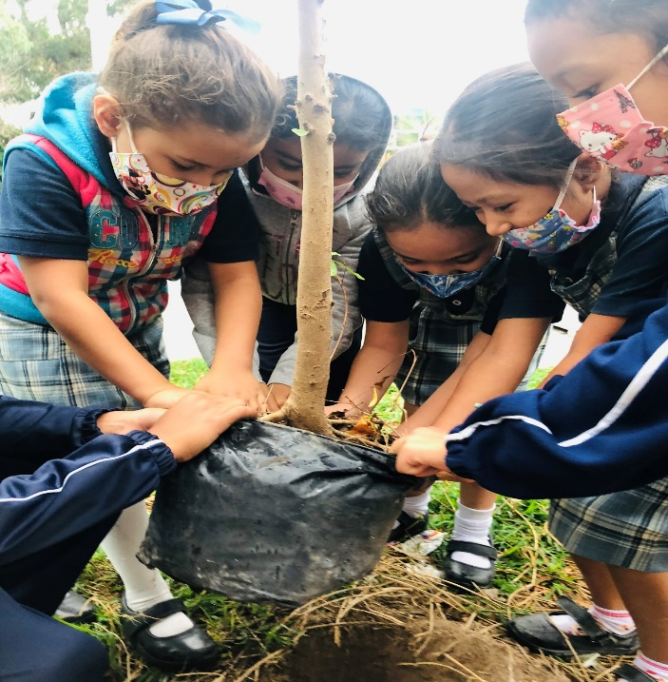
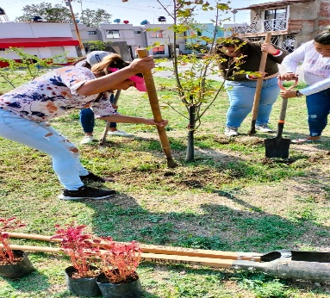
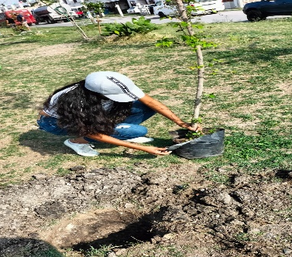
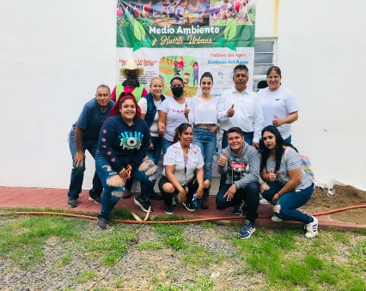
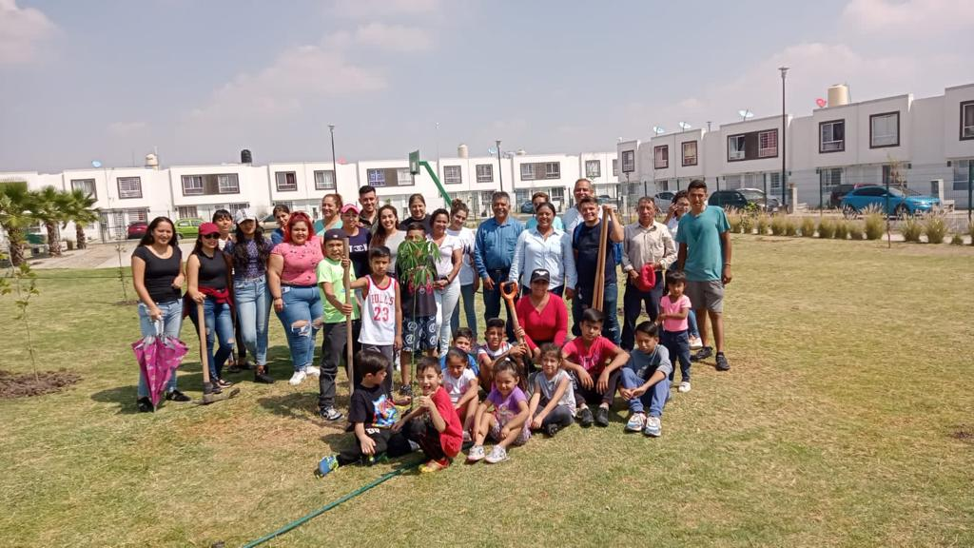
El personal de esta dependencia en con junto de las dependencias de Medio Ambiente y Programas Sociales realizaron reforestación en los siguientes puntos:
Fraccionamiento Albereda
Fraccionamiento las Lilas
Colonia Minerales
San José del Quince
Dif Cabecera Municipal

Slide 4
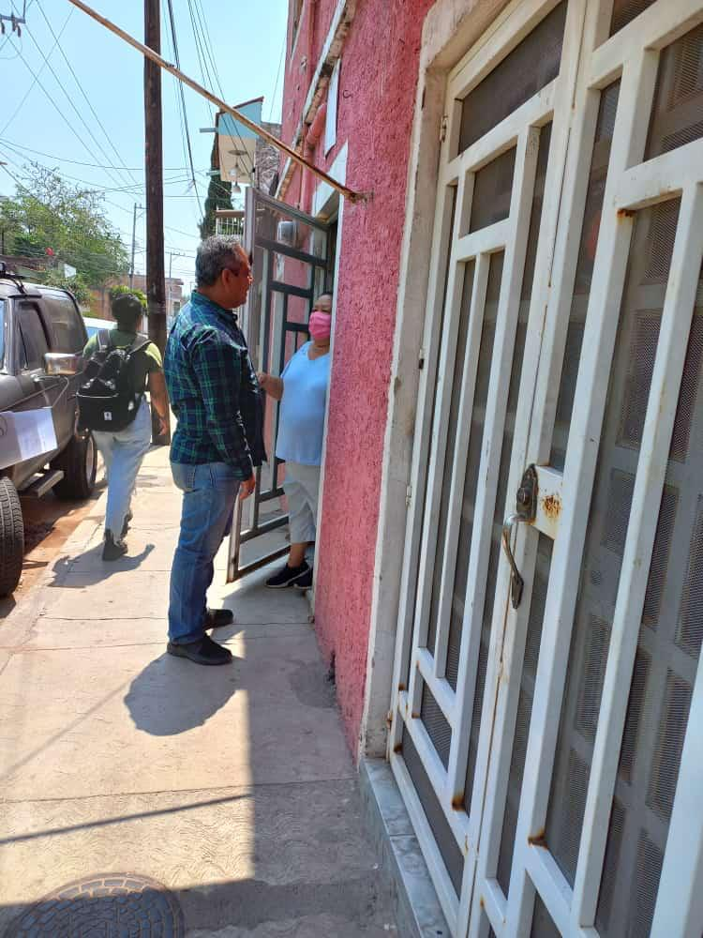
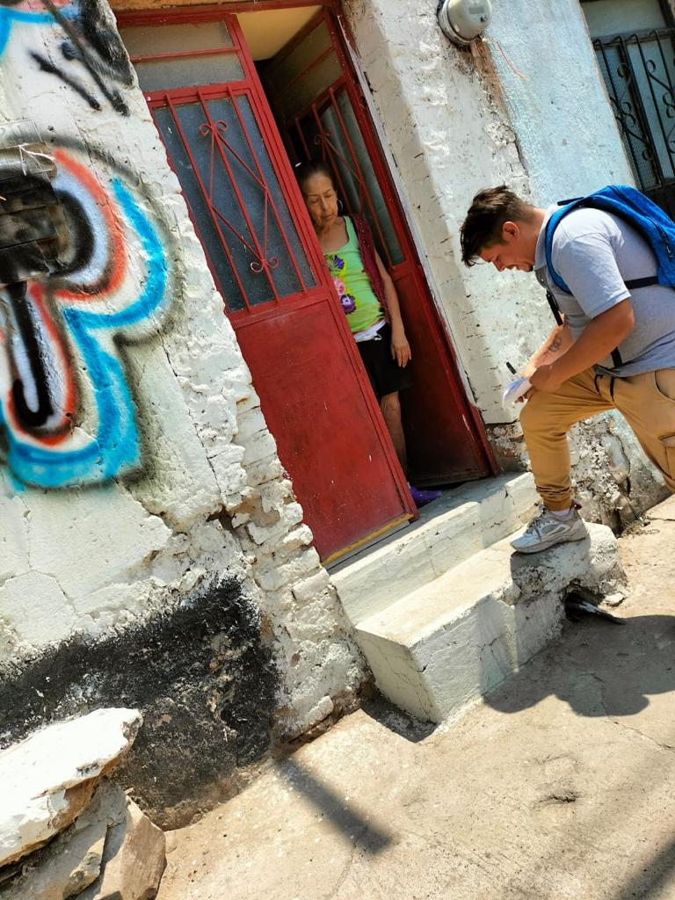
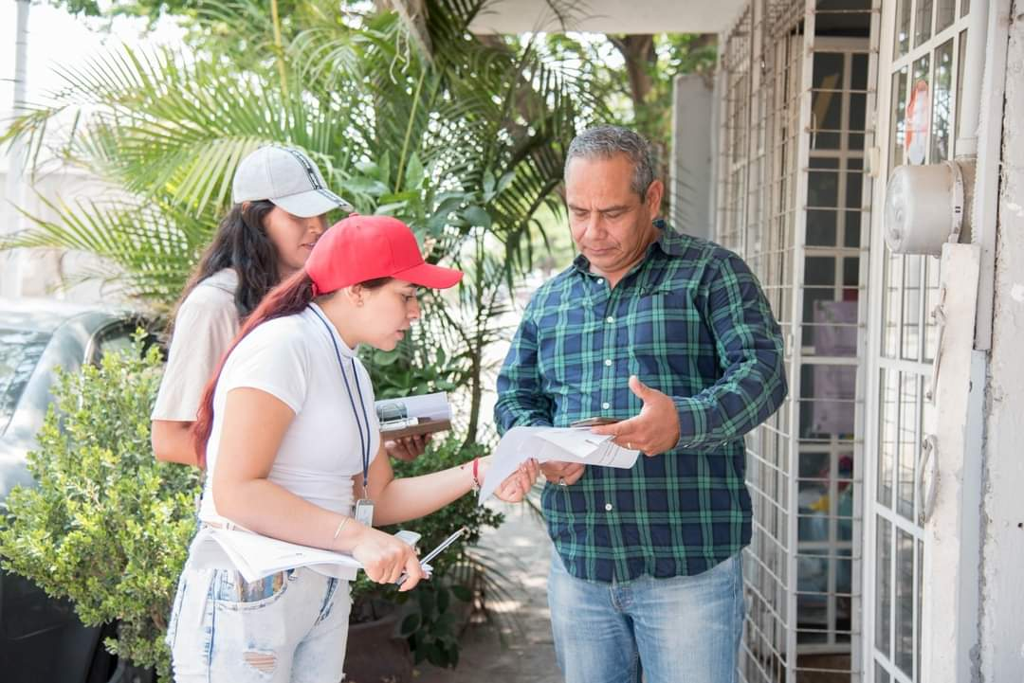
Sondeo para detección inmuebles con riesgo de daño estructural:

Slide 5
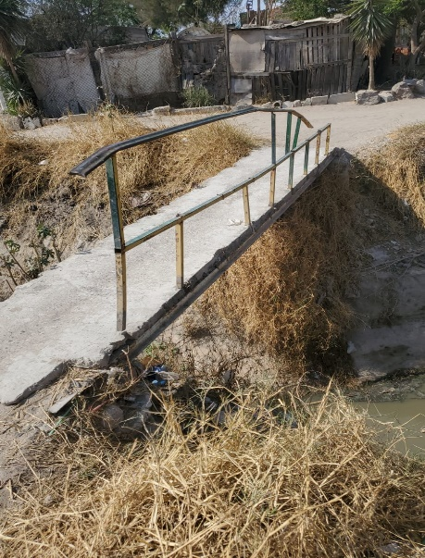
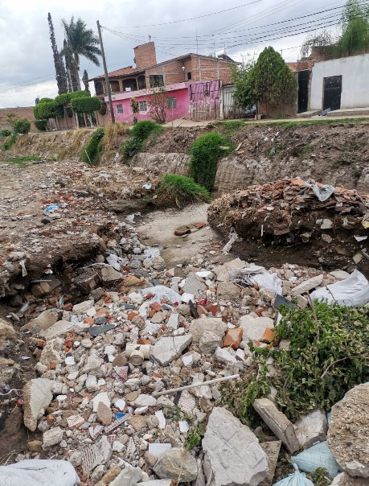
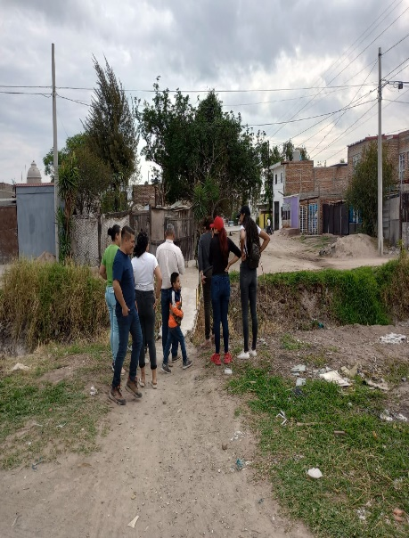
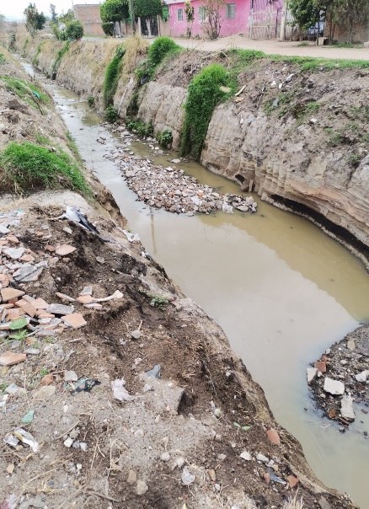
Atención de peticiones de los Consejos Sociales
Se atendió petición del Consejo Social de Participación Ciudadana zona: #46 Delegación de Las Pintitas

Slide 6
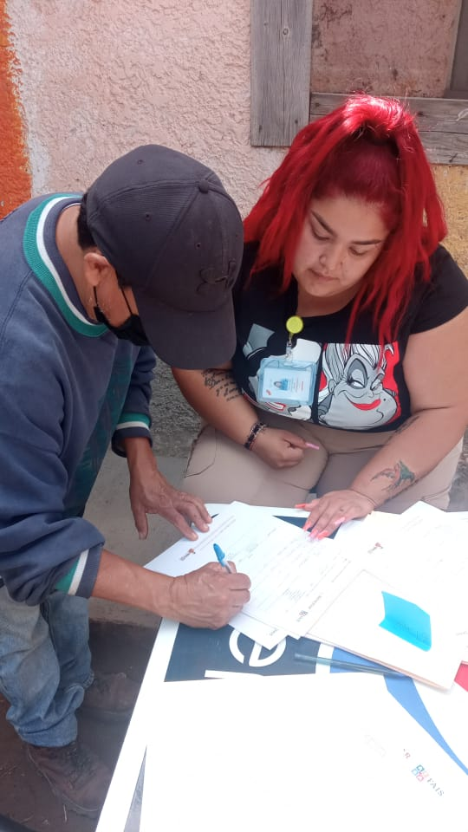
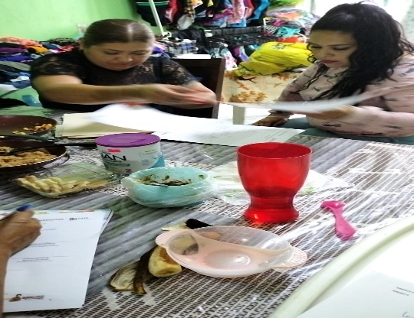
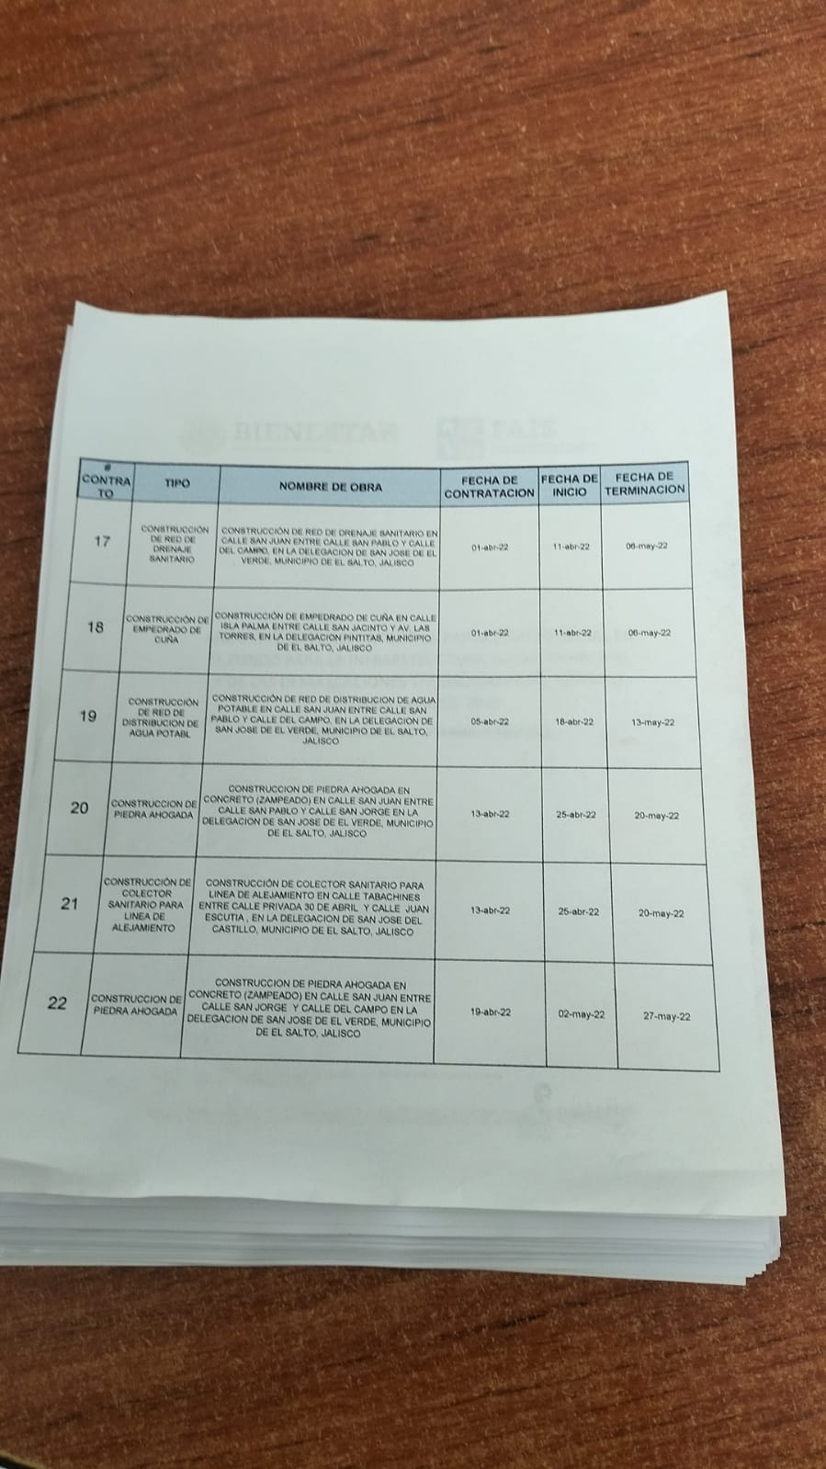
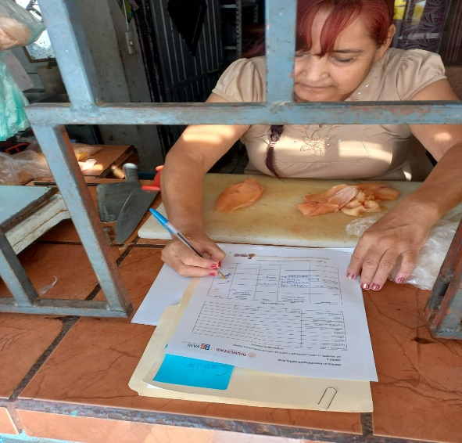
Instalación de 6 (seis) comités de obra publica en las delegaciones de San José del Castillo, San José del Verde, Las Pintitas

Slide 7
Reunión de trabajo con Sandra Gamez Zermeño de la Coordinación de protección a la infancia del Dif Municipal.
Tema implementar los Cursos de verano y talleres con los Consejos Sociales de Participación de Ciudadana

Slide 8
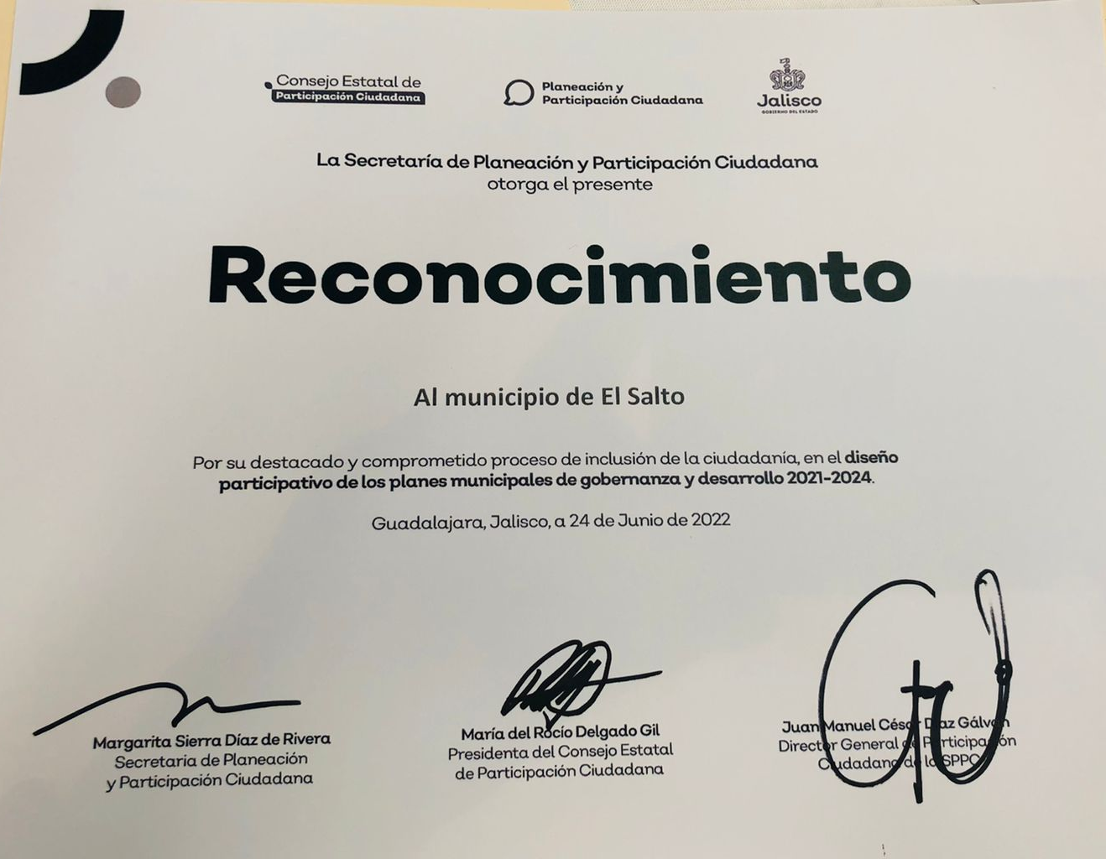
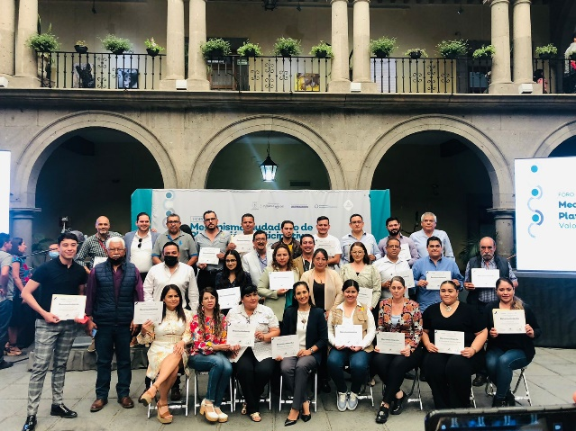
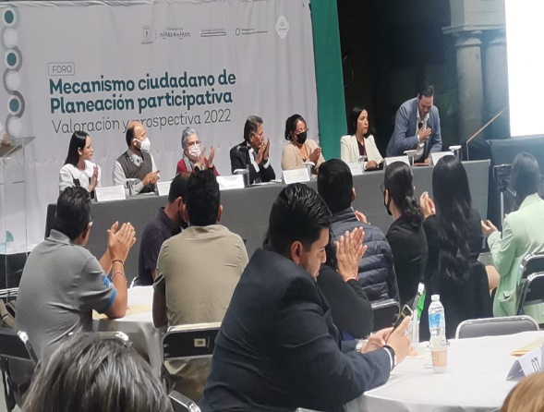
(FORO) MECANISMO CIUDADANO DE PLANEACIÓN PARTICIPATIVA VALOR Y PROSPECTIVA 2022

Slide 9
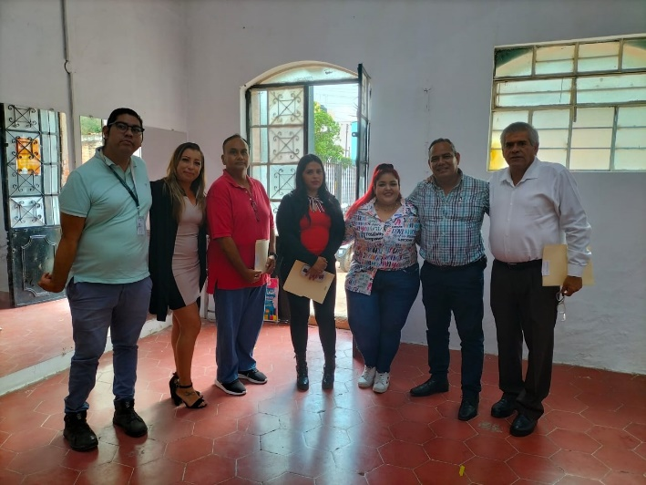
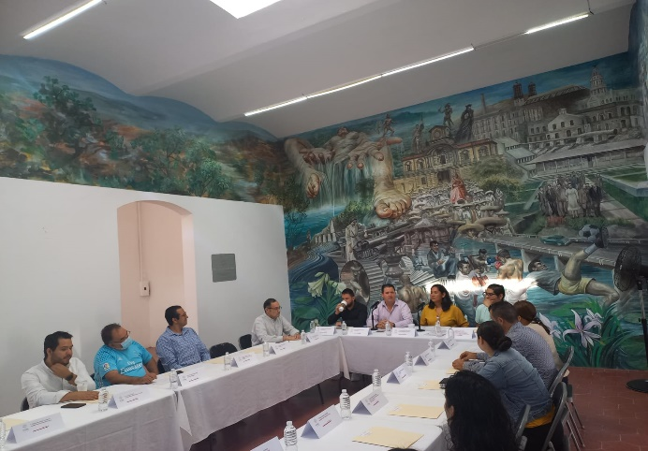
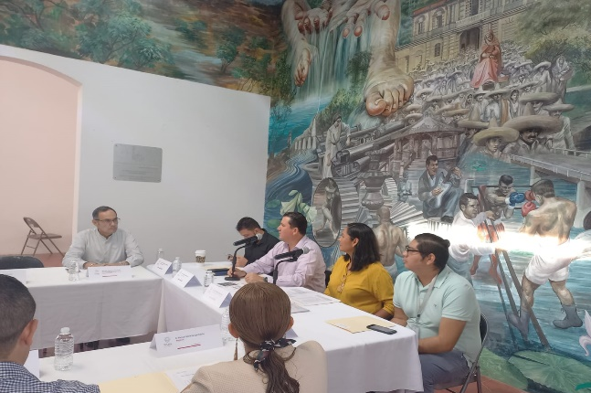
Segunda sesión del Consejo de Participación y Planeación para el Desarrollo Municipal de El Salto ,Jalisco.

Slide 10
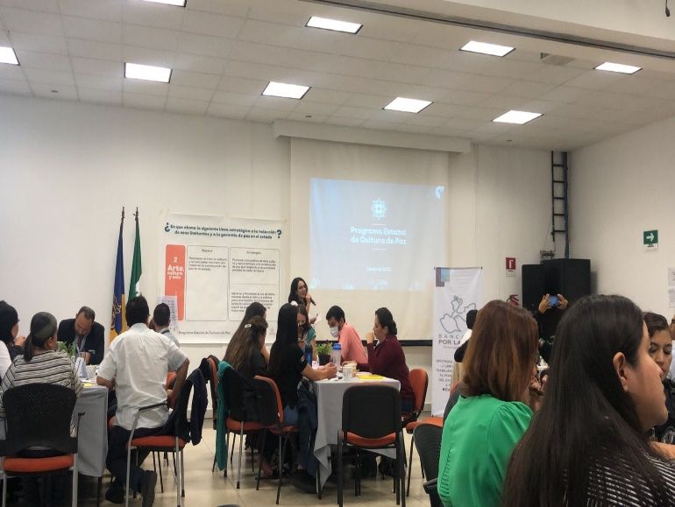
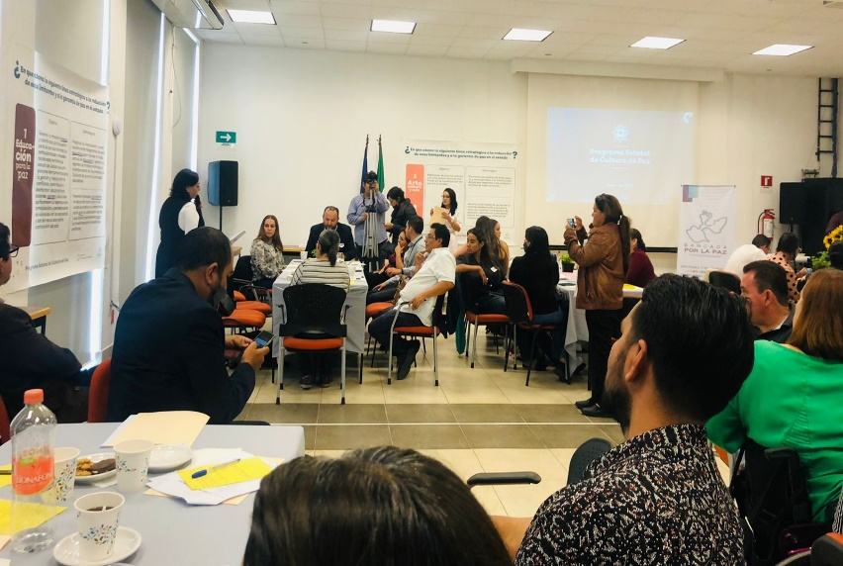
Foros de Participación Ciudadana para el Programa Estatal de Cultura de Paz

